Slide 1
Implémentez un modèle de scoring
Projet 7 :
Etudiante :
Laïla A
Soutenance du 16/10/22

Slide 2
Présentation du projet
« Prêt à dépenser” souhaite mettre en œuvre un outil de scoring pour calculer la probabilité qu’un client rembourse son crédit. Cet outil devra classifier la demande en crédit accordé ou refusé.
Mission : Créer un dashboard interactif permettant aux chargé de clientèle d’expliquer les décision d’octroi du crédit, en toute transparence, mais aussi de permettre aux clients de disposer de leurs informations personnelles.

Slide 3
Pistes de recherche du projet:
Partie 1 : Préparation de la base de données:
Prétraitement des bases de données
Feature engineering.
Partie 2 : Modélisation :
Test de plusieurs modèles : Dummy, LGBM,Random Forest et regression logistique.
Comparaison des scores suivant : AUC, précision, recall, f1 score, fbêta, coût métier.
Choix du meilleur modèle.
Feature importance avec SHAP.
Partie 3 : Dashboard :
Création d’un api
Utilisation de streamlit pour visualiser le dashboard
Utilisation du Cloud via Github, puis création d’un dashboard en ligne via streamlit.

Slide 4
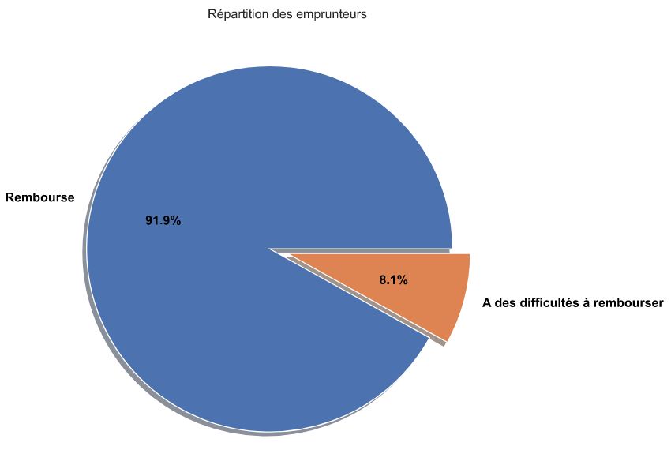
PARTIE 1 : Préparation des données
1. Exploitation des données :
- Récupération de 9 base de données.
- Une variable cible « TARGET » importante présente dans la data « application_train » :
Code 0 :
Code 1 :

Slide 5
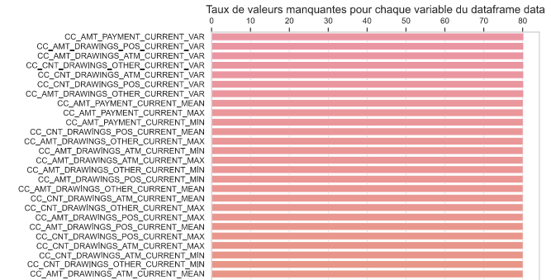
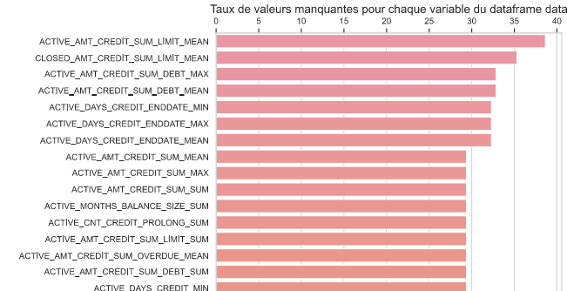
2. Feature engineering:
Procédure employée avant fusion des bases de données :
Encodage des variables catégorielles
Suppression des individus avec des codes NA dans le genre
On remplace certaines valeurs en nan
Création de nouvelles features (pourcentages de valeurs).
Après fusion : Taille de la base de données finale : (307507, 547)
Traitement des valeurs manquantes : On supprime les variables avec + de 40% de valeurs manquantes.
Avant
Après

Slide 6
Nous avons classifier nos données textuelles et images.
On remarque que la classification sur la partie texte est plus satisfaisante, que celle des images.
On peut donc dire que l'étude de faisabilité est positive.
On remplace les valeurs manquantes par la médiane.
On retire les caractères spéciaux dans les noms de variables (pour LGBM).
Taille de la base de données finale :
(307507, 332)
Avant modélisation : On standardise les données non binaires

Slide 7
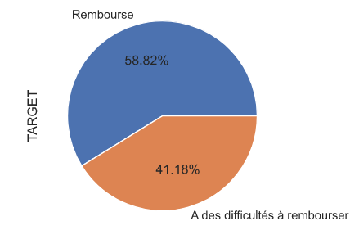
PARTIE 2 : Modélisation
Rééquilibrage des classes du train set :
La variable « TARGET » étant répartie inégalement, cela peut poser problème pour nos prédictions : il aura du mal à prédire la classe en sous effectif, car il y en a peu.
Utilisation de SMOTE pour rééquilibrer les données.

Slide 8
Point de vue métier :
Dans notre cas, on se rend compte qu’un faux positif coutera moins cher qu’un faux négatif. On peut même dire qu’un faux négatif coûtera 10 fois plus qu’un faux positif. Une fonction coût métier permettra de minimiser cette perte.
Attribution de scores pour les faux positifs, faux négatifs, vrais positifs, vrais négatifs, puis calcul d’une valeur coût métier à partir de ces scores.

Slide 9
Test des classifieurs suivants : 1. Dummy Classifier 2. Light GBM Classifier 3. Random Forest 4. Regression logistique c
lassifier nos données textuelles et i
Comparaison des métriques suivantes : AUC, fbêta score, précision, recall, f1 score, et le coût métier.
Utilisation du rééquilibrage avec Smote pour le dummy seulement, utilisation du rééquilibrage à l’aide des paramètres des modèles pour les autres classifiers (ex :en utilisant class_weight).
que celle des images.
On peut donc dire que l'étude de faisabilité est positive.
Nous avons classifier nos données textuelles et images.
On remarque que la classification sur la partie texte est plus satisfaisante, que celle des images.
On peut donc dire que l'étude de faisabilité est positive.

Slide 10
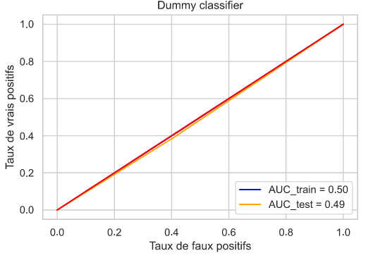
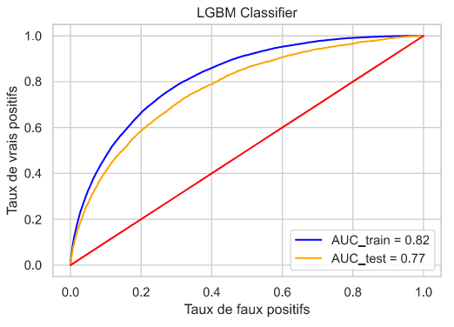
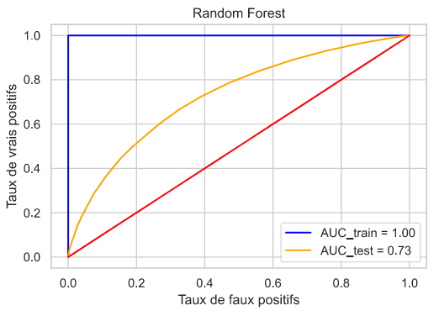

Comparaison des AUC des différents modèles avant amélioration des paramètres par la fonction GridSearchCV:
Nous avons classifier nos données textuelles et images.
On remarque que la classification sur la partie texte est plus satisfaisante, que celle des images.
On peut donc dire que l'étude de faisabilité est positive.

Slide 11
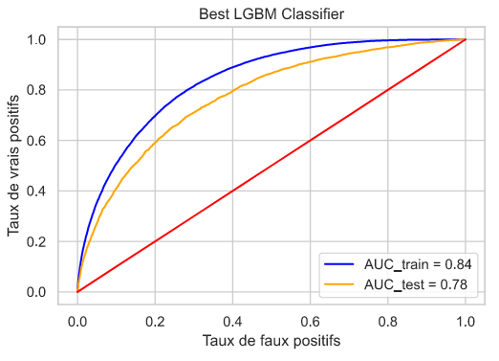
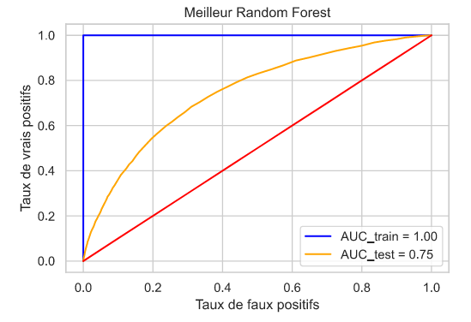
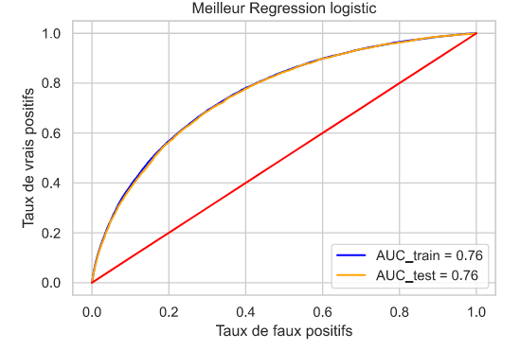
Comparaison des AUC des différents modèles après amélioration des paramètres par la fonction GridSearchCV:
Nous avons classifier nos données textuelles et images.
On remarque que la classification sur la partie texte est plus satisfaisante, que celle des images.
On peut donc dire que l'étude de faisabilité est positive.

Slide 12
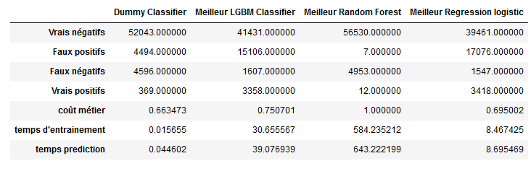
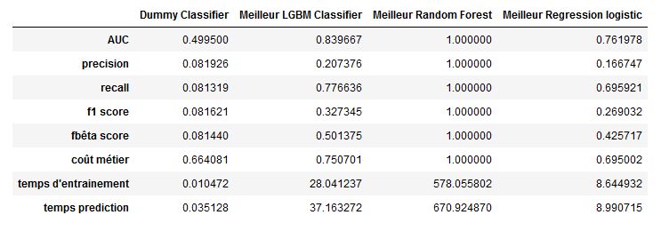
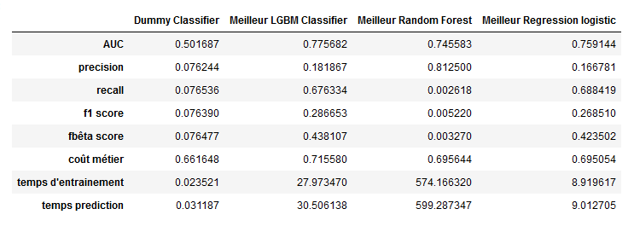
Comparaison des modèles et de leurs métriques:
Nous avons classifier nos données textuelles et images.
On remarque que la classification sur la partie texte est plus satisfaisante, que celle des images.
On peut donc dire que l'étude de faisabilité est positive.
Partie train :
Partie test :

Slide 13
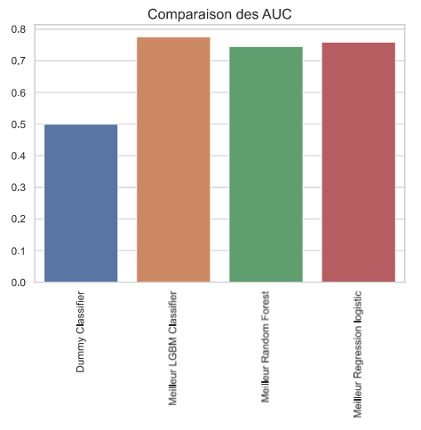
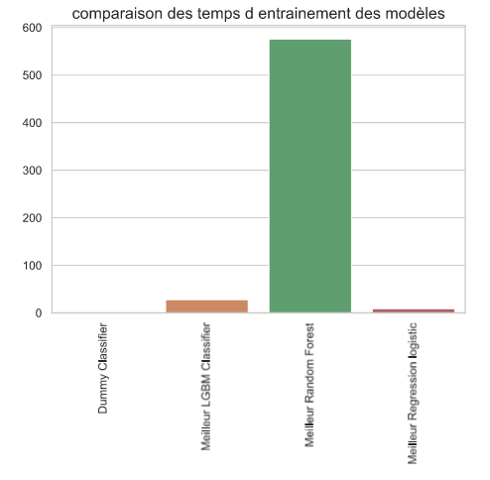
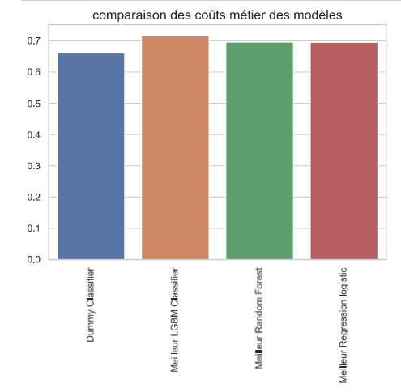
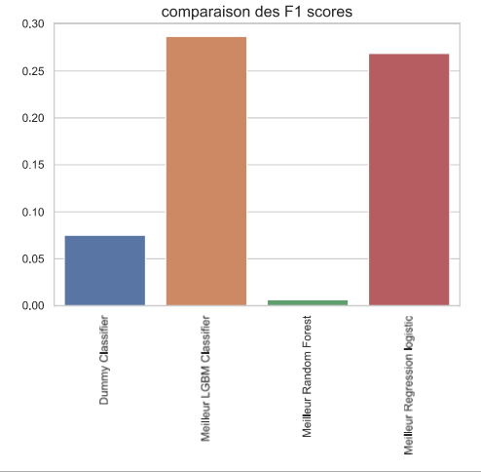
Nous avons classifier nos données textuelles et images.
On remarque que la classification sur la partie texte est plus satisfaisante, que celle des images.
On peut donc dire que l'étude de faisabilité est positive.

Slide 14
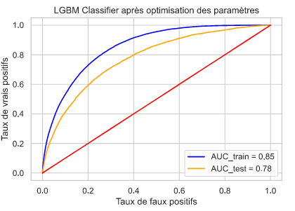
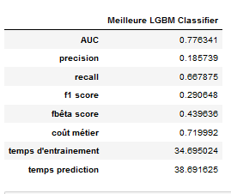
Amélioration du meilleur modèle avec hyperopt
Optimisation du modèle choisi, LGBM, en utilisant les scores AUC et le coût métier.
Scores des métriques en légère hausse et un temps un peu plus faible Nous allons garder cette dernière version du LGBM pour la suite.

Slide 15
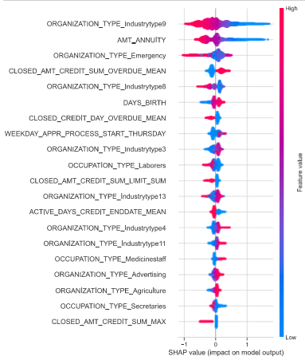
Feature importance avec SHAP
.
Feature importance : interprétation globale :
Importance globale positive et négative des features.
Par ordre d’importance.

Slide 16
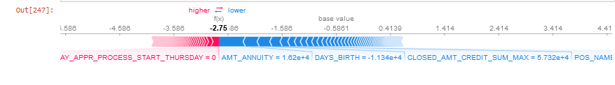
Feature importance : interprétation locale :
Feature importance pour un individu test
Impact positif sur la prédiction
Impact négatif

Slide 17
PARTIE 3 : Dashboard
Création d’une API avec flask qui renvoie en sortie la prédiction et la probabilité de remboursement.
Utilisation de streamlit pour créer un dashboard accessible à tous via github.
Lien du dashboard :
https://laila770845-openclassroomsproject-dashboard-dashboard-dwus2u.streamlitapp.com/
Nous avons classifier nos données textuelles et images.
On remarque que la classification sur la partie texte est plus satisfaisante, que celle des images.
On peut donc dire que l'étude de faisabilité est positive.

Slide 18
Nous avons classifier nos données textuelles et images.
On remarque que la classification sur la partie texte est plus satisfaisante, que celle des images.
On peut donc dire que l'étude de faisabilité est positive.
MERCI

